Slide 1

9장. JSTL(JSP 표준태그 라이브러리)
JSTL

Slide 2
JSTL(JSP 표준태그 라이브러리)
JSTL(Jsp Standart Tag Library)
Jsp에서 유용하게 사용될 수 있는 기능을 만들어 둔 커스텀 태그 라이브러리이다.
핵심(Core), XML, I18N(국제화), 데이터베이스(SQL), 함수(Function) 라이브러리로 구성됨.
자바의 표준 스펙을 주관하는 JCP에서 스펙을 제정하며 현재 1.2스펙까지 나와 있다.
JSTL 라이브러리별 URI 및 prefix
라이브러리 | URI | prefix
Core(핵심) | http://java.sun.com/jsp/jstl/core | c
I18N(데이터포맷) | http://java.sun.com/jsp/jstl/fmt | fmt
데이터베이스 | http://java.sun.com/jsp/jstl/sql | sql
함수 | http://java.sun.com/jsp/jstl/functions | fn
XML | http://java.sun.com/jsp/jstl/xml | x

Slide 3
JSTL(JSP 표준태그 라이브러리)
JSTL(Jsp Standart Tag Library) 구성
JSTL이 제공하는 태그의 종류
태그 | 기능
Core 태그 | - 변수 선언, 삭제 등 변수와 관련된 작업 - if문 for문과 같은 제어기능 - URL 처리로 페이지 이동 기능
Formatting 태그 | - 문자열이나 컬렉션을 처리하는 함수 태그 - 숫자, 날짜, 시간 등을 형식화하는 기능 - 다국어 지원 기능을 제공
Sql 태그 | - 데이터베이스와 상호 작용하기 위해 사용하는 태그 - 데이터의 삽입, 수정, 삭제, 조회 기능을 제공
Functions 태그 | - 문자열을 처리하는 함수 제공

Slide 4
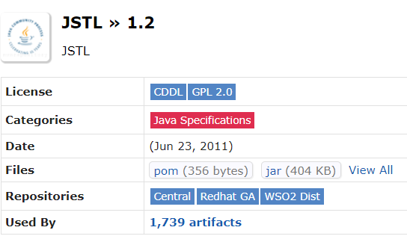
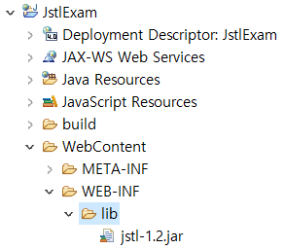
JSTL(JSP 표준태그 라이브러리)
JSTL(Jsp Standart Tag Library) 설치
배포 사이트 : https://mvnrepository.com/
jstl 1.2.jar 다운로드
Jar 파일 선택

Slide 5
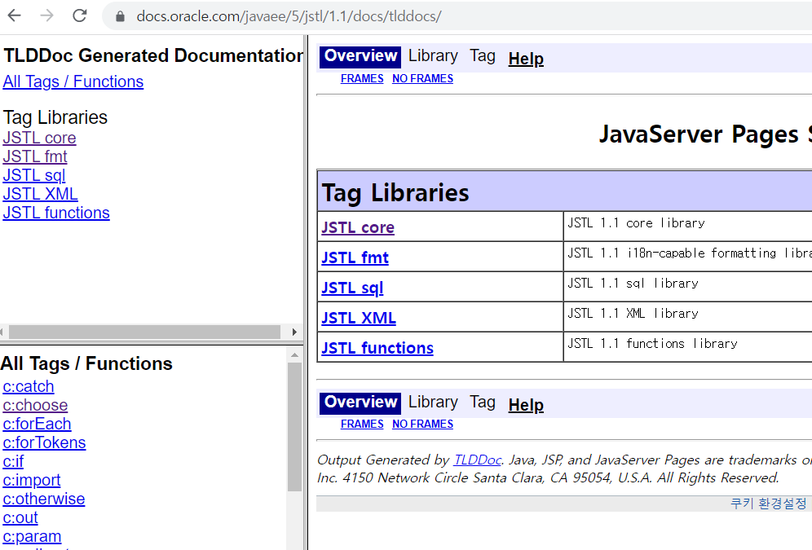
JSTL(JSP 표준태그 라이브러리)
JSTL(Jsp Standart Tag Library) 문서

Slide 6
JSTL(JSP 표준태그 라이브러리)
JSTL 태그 사용하기
<%@ taglib prefix=“태그 식별이름” uri=“태그 지원 URL” %>
<%@ taglib prefix=“c” uri=“http://java.sun.com/jsp/jstl/core” %>
Core 태그의 종류
태그 | 설명
<c:set> | 사용할 변수를 설정
<c:remove> | 설정한 변수를 제거
<c:if> | 조건문 처리
<c:forEach> | 반복문 처리
<c:choose> | 다중 조건문 처리
<c:when> | <c:choose>의 서브 태그로 조건문이 참일 때 수행
<c:otherwise> | <c:choose>의 서브 태그로 조건문이 거짓일 때 수행
<c:out> | 출력에 사용

Slide 7
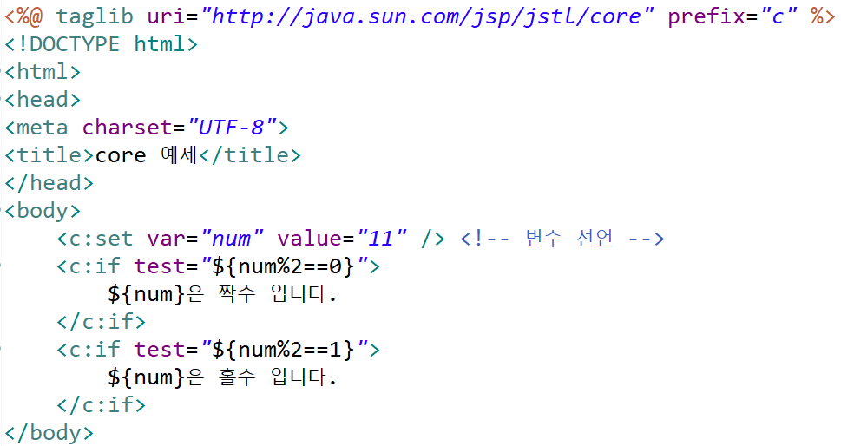
JSTL(JSP 표준태그 라이브러리)
core 태그 - <c:if>태그 실습
<c:if test="${조건식}">출력문</c:if>
core01.jsp

Slide 8
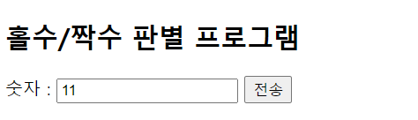
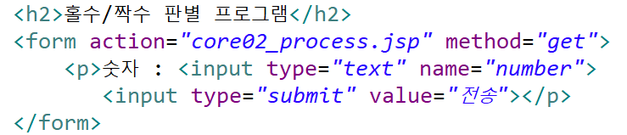
JSTL(JSP 표준태그 라이브러리)
core 태그 - <c:if>태그 실습
홀수/짝수 판별하는 프로그램 : 입력 폼 만들기
core02.jsp

Slide 9
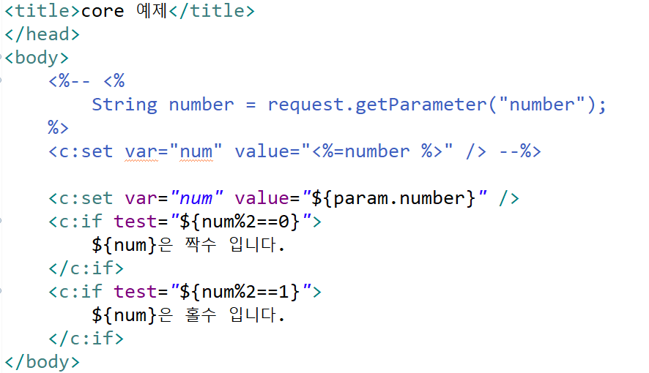
JSTL(JSP 표준태그 라이브러리)
core 태그 - <c:if>태그 실습
core02_process.jsp

Slide 10
JSTL(JSP 표준태그 라이브러리)
<c:choose> 태그 – 다중 조건 처리
<c:choose>
<c:when> test=“조건식1”>본문 내용1</c:when>
<c:when> test=“조건식1”>본문 내용1</c:when>
…..
<c:otherwise>본문내용<c:/otherwise>
</c:choose>

Slide 11
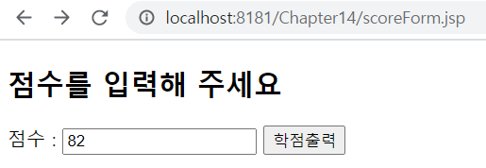

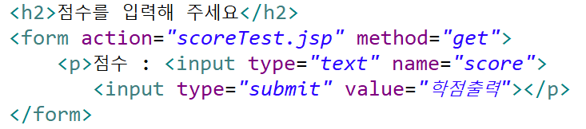
JSTL(JSP 표준태그 라이브러리)
<c:choose> 태그
scoreForm.jsp

Slide 12
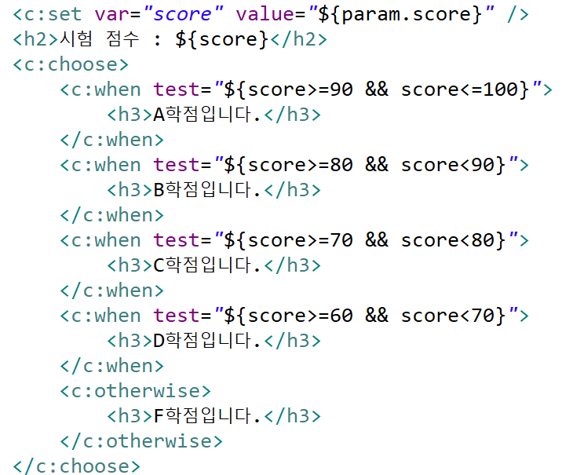
JSTL(JSP 표준태그 라이브러리)
scoreTest.jsp

Slide 13
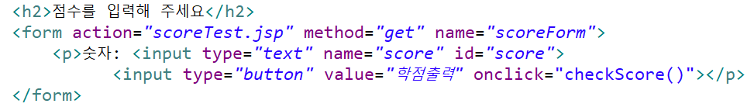
JSTL(JSP 표준태그 라이브러리)
점수가 입력되지 않았을때 유효성 처리
- <script>코드를 작성해보세요

Slide 14
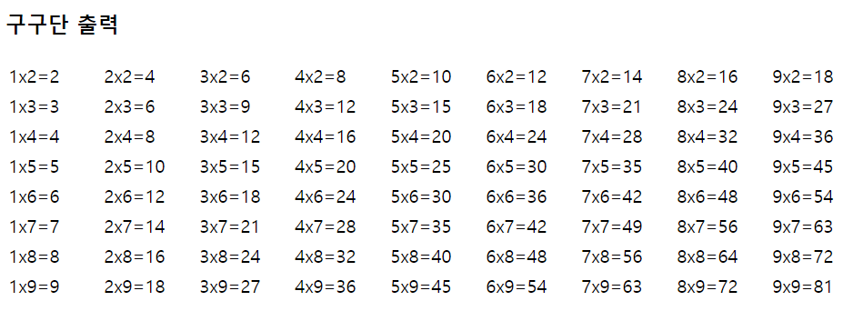
JSTL(JSP 표준태그 라이브러리)
<c:forEach> 태그
<c:forEach var=변수이름” items=“반복할 객체이름” begin=“시작값"
end=＂마지막값“ step=“증가값”>

Slide 15
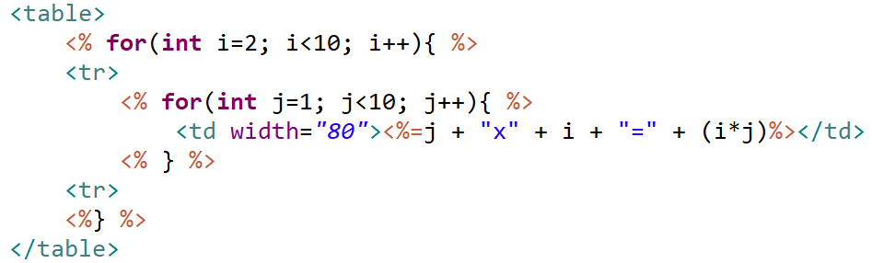
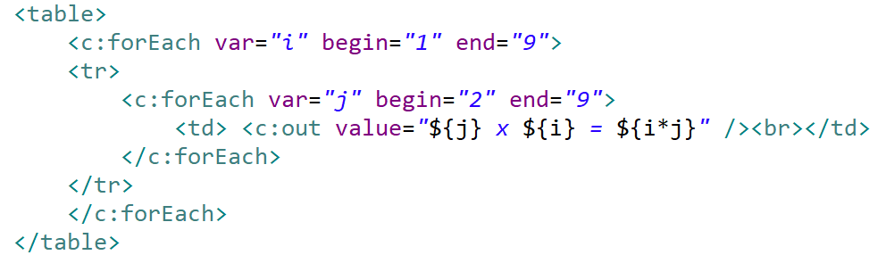
JSTL(JSP 표준태그 라이브러리)
- 구구단 출력하기 : 스크립트 vs JSTL
gugudan_jstl.jsp

Slide 16
JSTL(JSP 표준태그 라이브러리)
JSTL 실습
예제는 Product 클래스를 만들어 JSP에서 <jsp:useBean> 액션과 표현 언어를 사용하는 구조로 구성되어 있다.
프로그램 소스 목록
파일 이름 | 역 할
Product.java | 상품 정보를 제공하는 빈즈클래스로 jsp에 데이터를 공급
productList.jsp | 상품 목록을 출력하기 위한 jsp 파일
selProduct.jsp | productList에서 item을 선택하고 <확인> 버튼을 누르면 호출되는 jsp로 표현언어를 이용해 데이터 출력

Slide 17
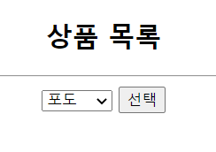
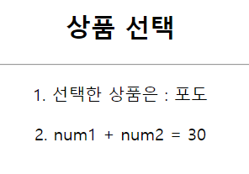
JSTL(JSP 표준태그 라이브러리)
JSTL 실습

Slide 18
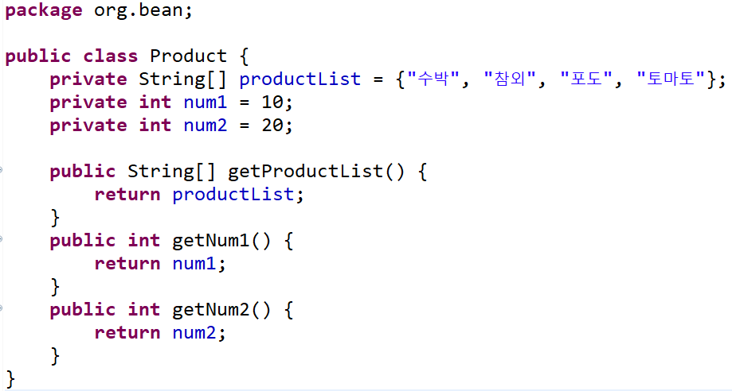
JSTL(JSP 표준태그 라이브러리)
Product.java

Slide 19
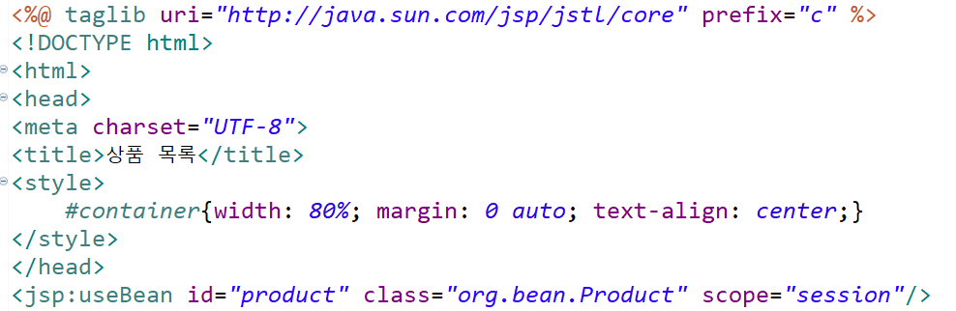
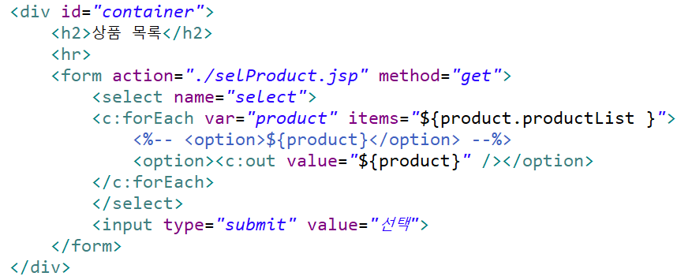
JSTL(JSP 표준태그 라이브러리)
productList.jsp

Slide 20
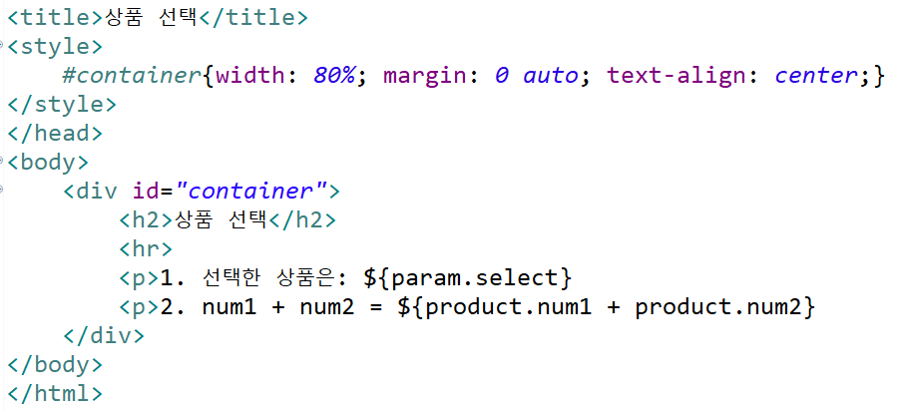
EL 언어
JSTL 실습
selProduct.jsp

Slide 21
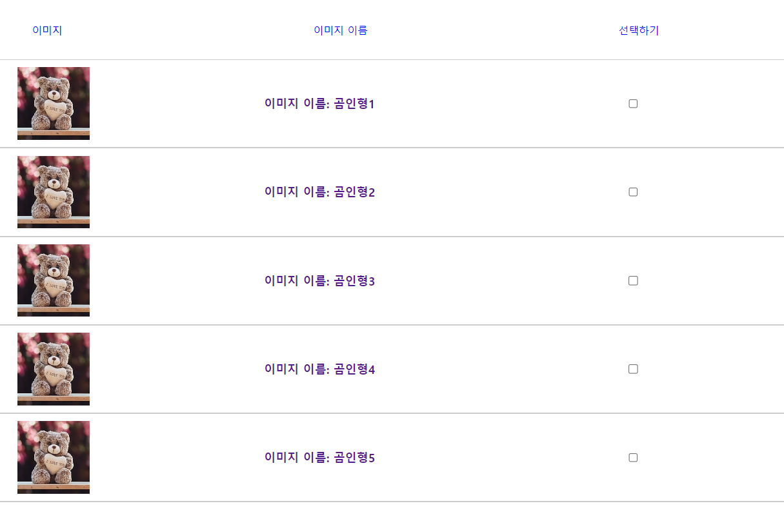
JSTL(JSP 표준태그 라이브러리)
- 이미지 리스트 출력하기

Slide 22
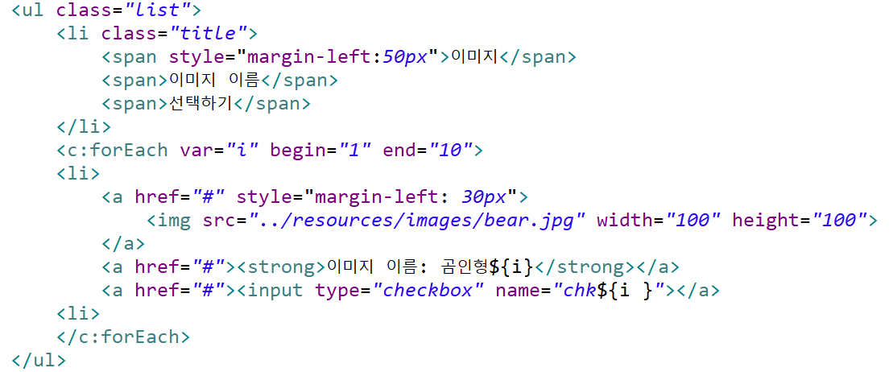
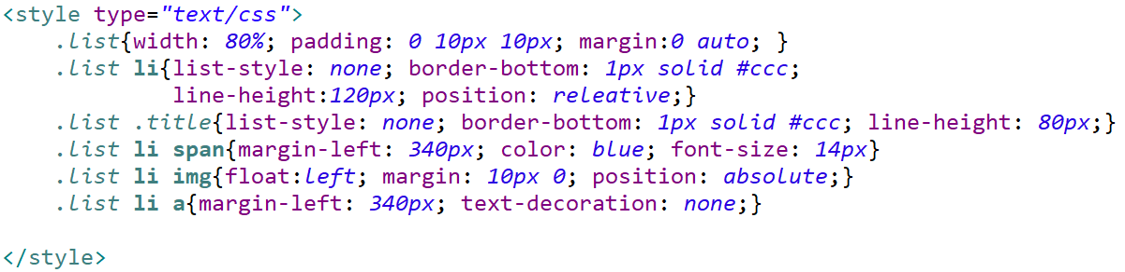
JSTL(JSP 표준태그 라이브러리)
imageList.jsp

Slide 23
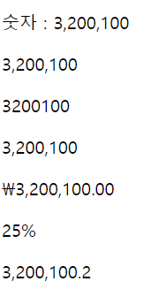
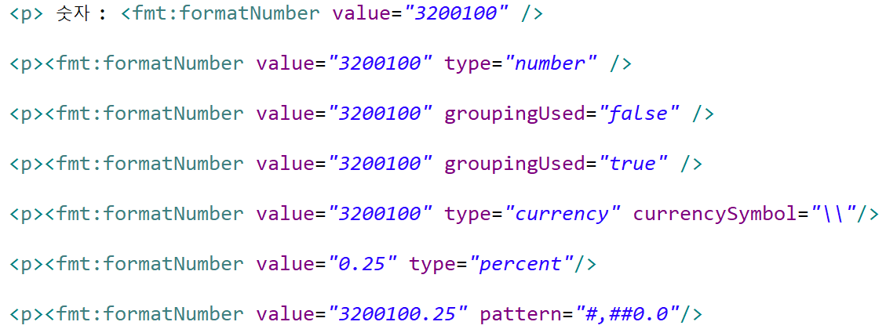
JSTL fmt 태그
formatNumber 태그
사용자의 로케일(Locale)에 따라 숫자를 다양한 형식으로 출력함
<%@ taglib uri=“http://java.sun.com/jsp/jstl/fmt” % prefix=“fmt” >
formatNumber.jsp

Slide 24
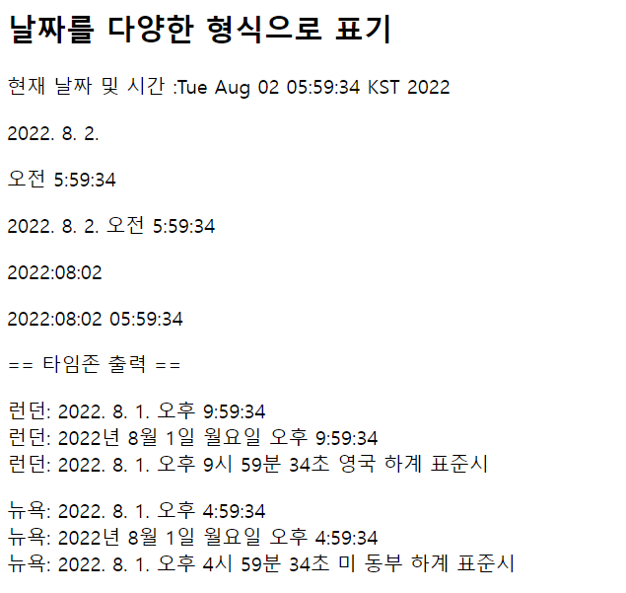
fmt 태그를 이용한 다국어 처리
formatDate 태그 - 날짜 정보를 담고 있는 객체를 형식화하여 출력함
timeZone 태그 – 특정 영역 범위의 시간대별로 시간을 처리

Slide 25
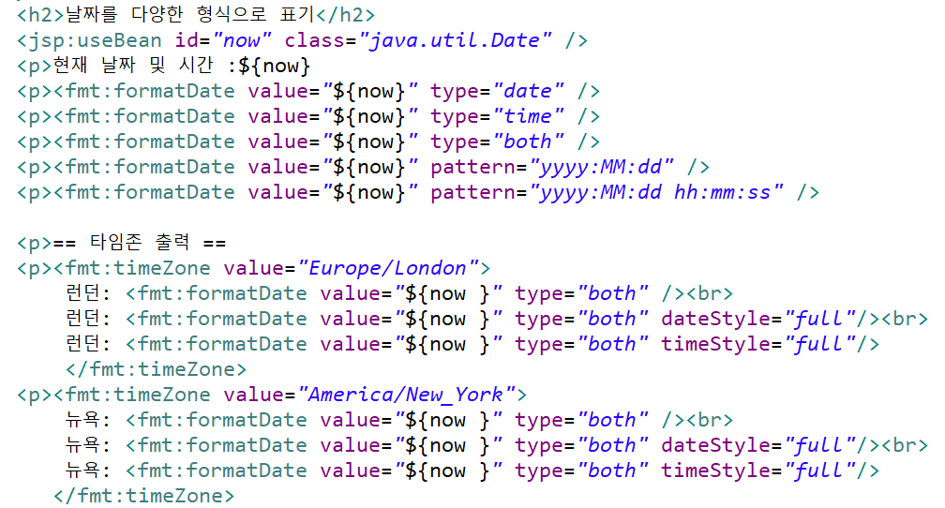
fmt 태그를 이용한 다국어 처리
formatDate.jsp

Slide 26
다국어 처리
다국어 처리
JSP 페이지에 JSTL의 fmt 태그를 이용하면 언어별로 페이지를 따로 만들 필요 없이 아주 간단하게 다국어를 지원할 수 있다.
지역화는 사용 국가별 환경에서 특정 언어와 지역에 맞게 적합화 하는 것으로 L10n으로 표기
숫자, 날짜, 시간의 형식
화폐의 표시
키보드의 지원 등
국제화는 여러 국가에서 사용할 수 있도록 다국어를 지원하는 것으로 i18n으로 표기
유니코드의 사용이나 기존의 인코딩을 적절히 처리해야 한다.
날짜와 시간 표시, 지역의 달력, 숫자 표시등 사용자 설정을 지원해야 한다.

Slide 27
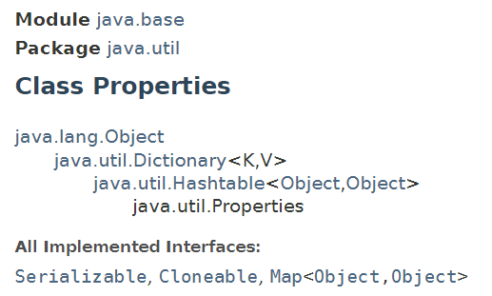
fmt 태그를 이용한 다국어 처리
JSTL fmt 태그를 이용한 다국어 처리
주요 태그의 기능과 사용법
리소스 번들
리소스 번들은 메시지 처리 태그에서 사용하는 파일로 java.util.Properties 클래스에서 정의된 방법으로 확장자가 properties인 파일이 반드시 있어야 함
알파벳이나 숫자, 라틴 문자 외의 언어를 유니코드 값으로 표현한다.
*.properties 파일 | 설명
파일이름.properties | 기본 메시지일때 사용
파일이름_ko.properties | 한글 메시지일때 사용
파일이름_en.properties | 영어 메시지일때 사용

Slide 28
fmt 태그를 이용한 다국어 처리
setLocale 태그
setLocale 태그는 국제화 태그가 사용할 로케일을 설정하는 태그이다.
다국어를 지원하는 웹 페이지를 만들 때 리소스번들인 *.properties 파일과 연계 사용함
<fmt:setLocale value=“언어 코드"/>
bundle 태그
Bundle 태그는 사용할 리소스 번들을 설정하는 태그이다.
<fmt:setBundle basename=“리소스번들"/>
message 태그
message 태그는 bundle 태그에 설정한 리소스 번들에서 메시지를 읽어와 출력하는 태그이다.
<fmt:message key=“key 이름"/>

Slide 29
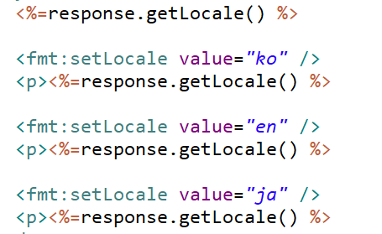
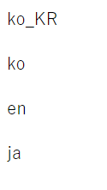
fmt 태그를 이용한 다국어 처리
setLocale 태그
setLocale.jsp

Slide 30
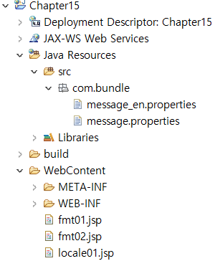


fmt 태그를 이용한 다국어 처리
사용자의 로케일에 따라 리소스 번들의 메시지 출력 실습
▶ src 하위에 com.bundle 패키지 생성 > properties 파일 만들기
message.properties
message_en.properties

Slide 31
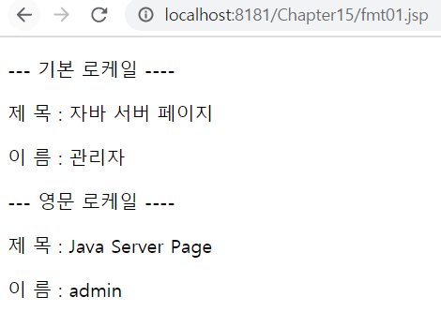
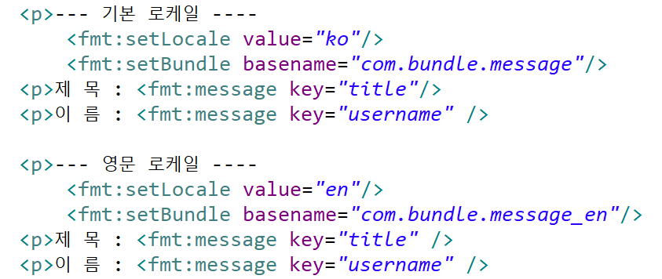
fmt 태그를 이용한 다국어 처리
사용자의 로케일에 따라 리소스 번들의 메시지 출력하기
fmt01.jsp

Slide 32
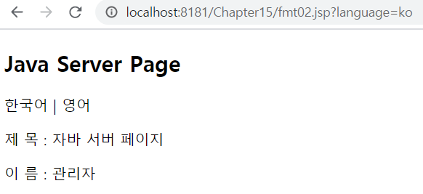
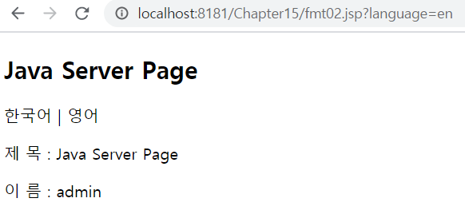
fmt 태그를 이용한 다국어 처리
실습 예제 : 링크를 클릭하여 한국어, 영어로 출력하기

Slide 33
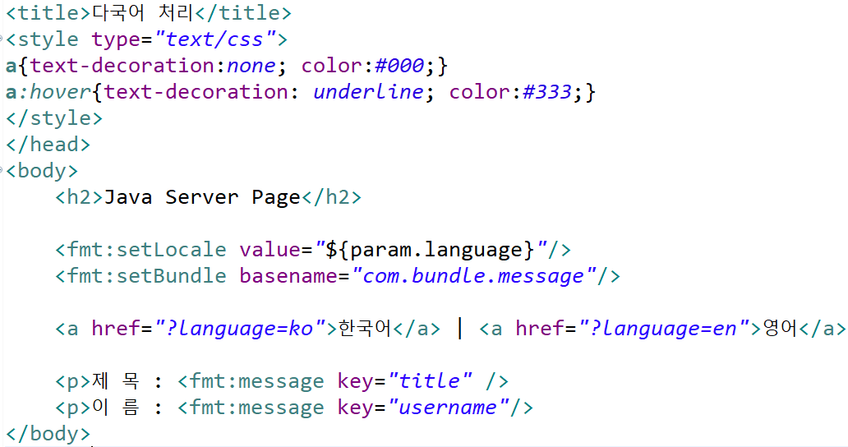
fmt 태그를 이용한 다국어 처리
사용자의 로케일에 따라 리소스 번들의 메시지 출력하기
fmt02.jsp

Slide 34
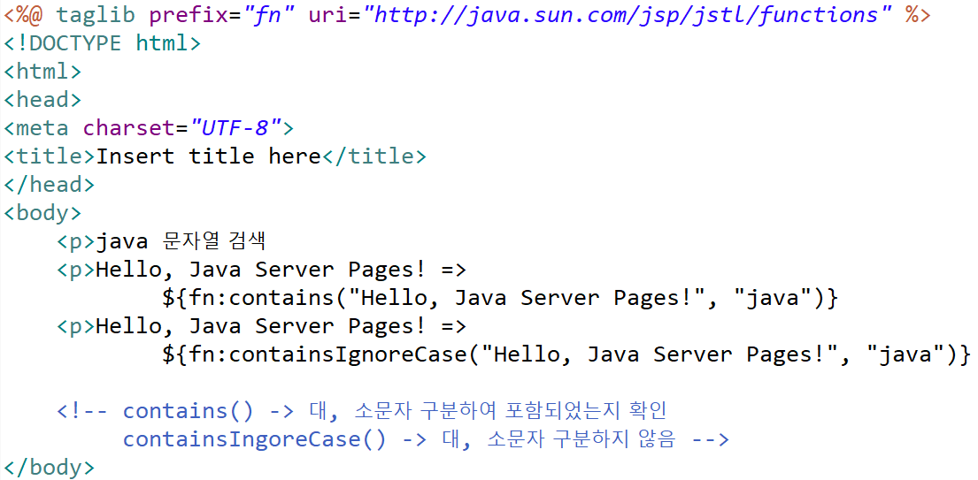
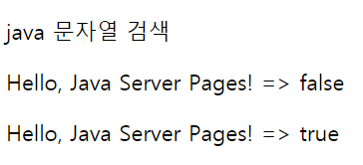
JSTL Functions 태그
functions 태그
<%@ taglib uri=“http://java.sun.com/jsp/jstl/functions” prefix=“fn”% >
- <fn:contains>와 <fn:containsIgnoreCase> 태그로 문자열 검색하기

Slide 35
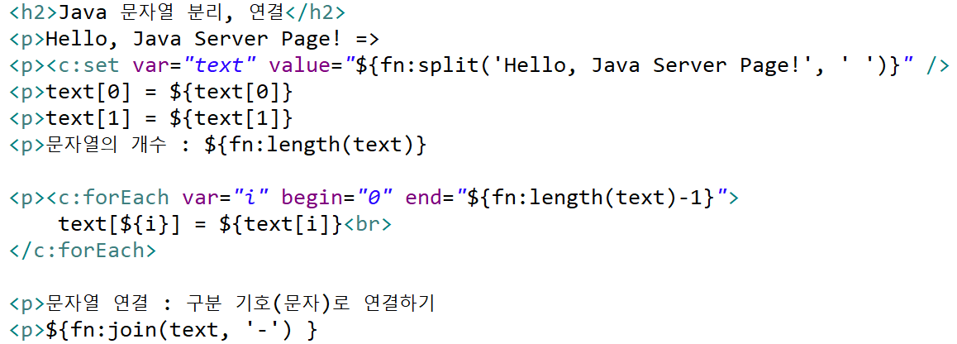
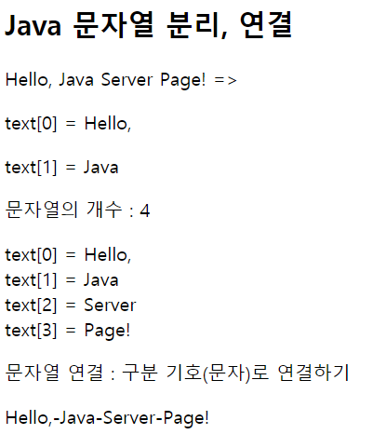
JSTL Functions 태그
functions 태그 실습 예제
- <fn:split>와 <fn:join> 태그로 문자열 분리하고 연결하기

Slide 36
JSTL sql 태그
sql 태그
Jsp에서 데이터베이스 를 사용할수 있도록 기능을 만들어 둔 커스텀 태그이다.
<%@ taglib prefix=“sql” uri=“http://java.sun.com/jsp/jstl/sql” %>
태그 | 기능
<sql:setDataSource> | DataSource를 설정하는데 사용
<sql:query> | 조회 쿼리문을 실행하는데 사용
<sql:update> | 삽입, 수정, 삭제 쿼리문을 실행하는데 사용
<sql:param> | 폼페이지에서 전송된 name 값 설정

Slide 37
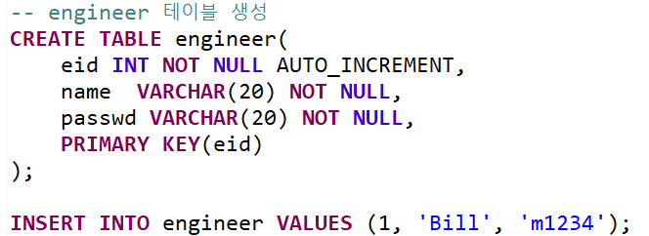
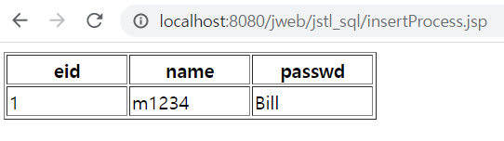
JSTL sql 태그
<sql:query>태그로 SELECT 쿼리문 실행하기.

Slide 38
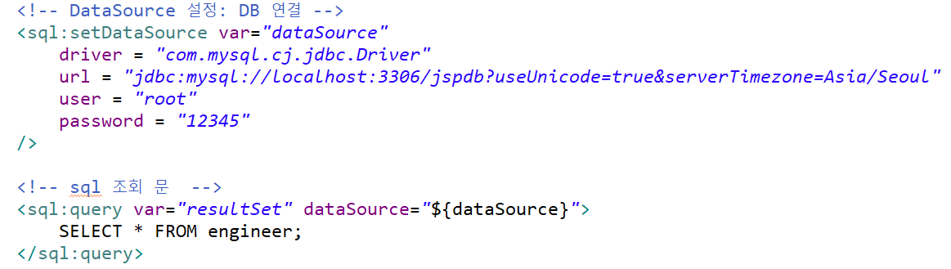
JSTL sql 태그
<sql:query>태그로 SELECT 쿼리문 실행하기.
sql_select.jsp

Slide 39
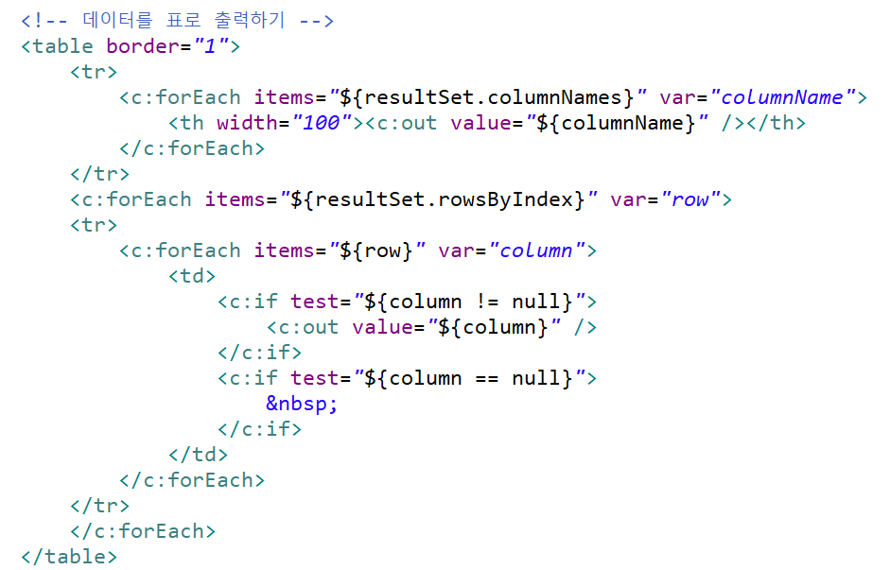
JSTL sql 태그
<sql:query>태그로 SELECT 쿼리문 실행하기.
sql_select.jsp

Slide 40
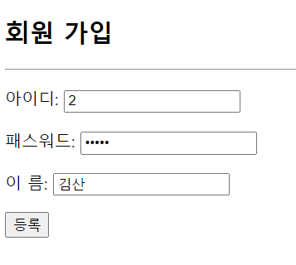
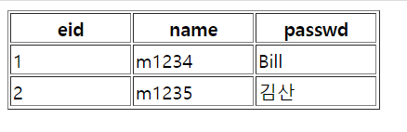
JSTL sql 태그
<sql:update>태그로 INSERT 쿼리문 실행하기.

Slide 41
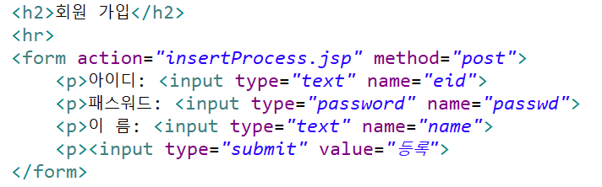
JSTL sql 태그
<sql:update>태그로 INSERT 쿼리문 실행하기.
sql_insert.jsp

Slide 42
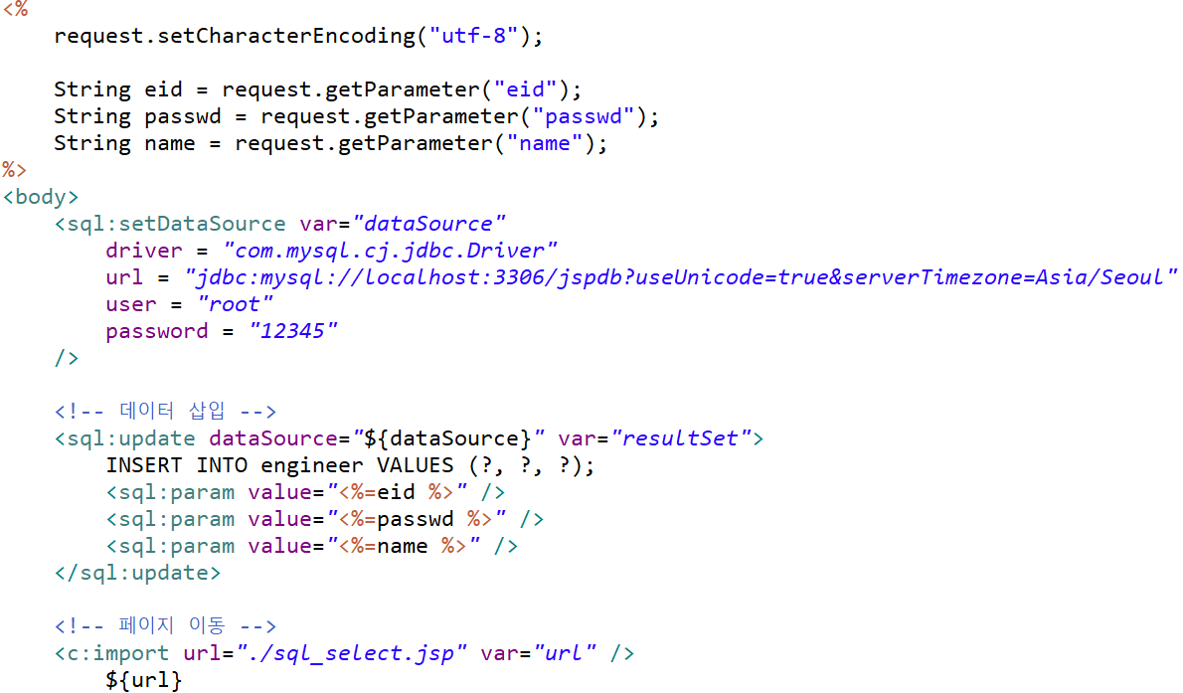
JSTL sql 태그
insertProcess.jsp

